Slide 1
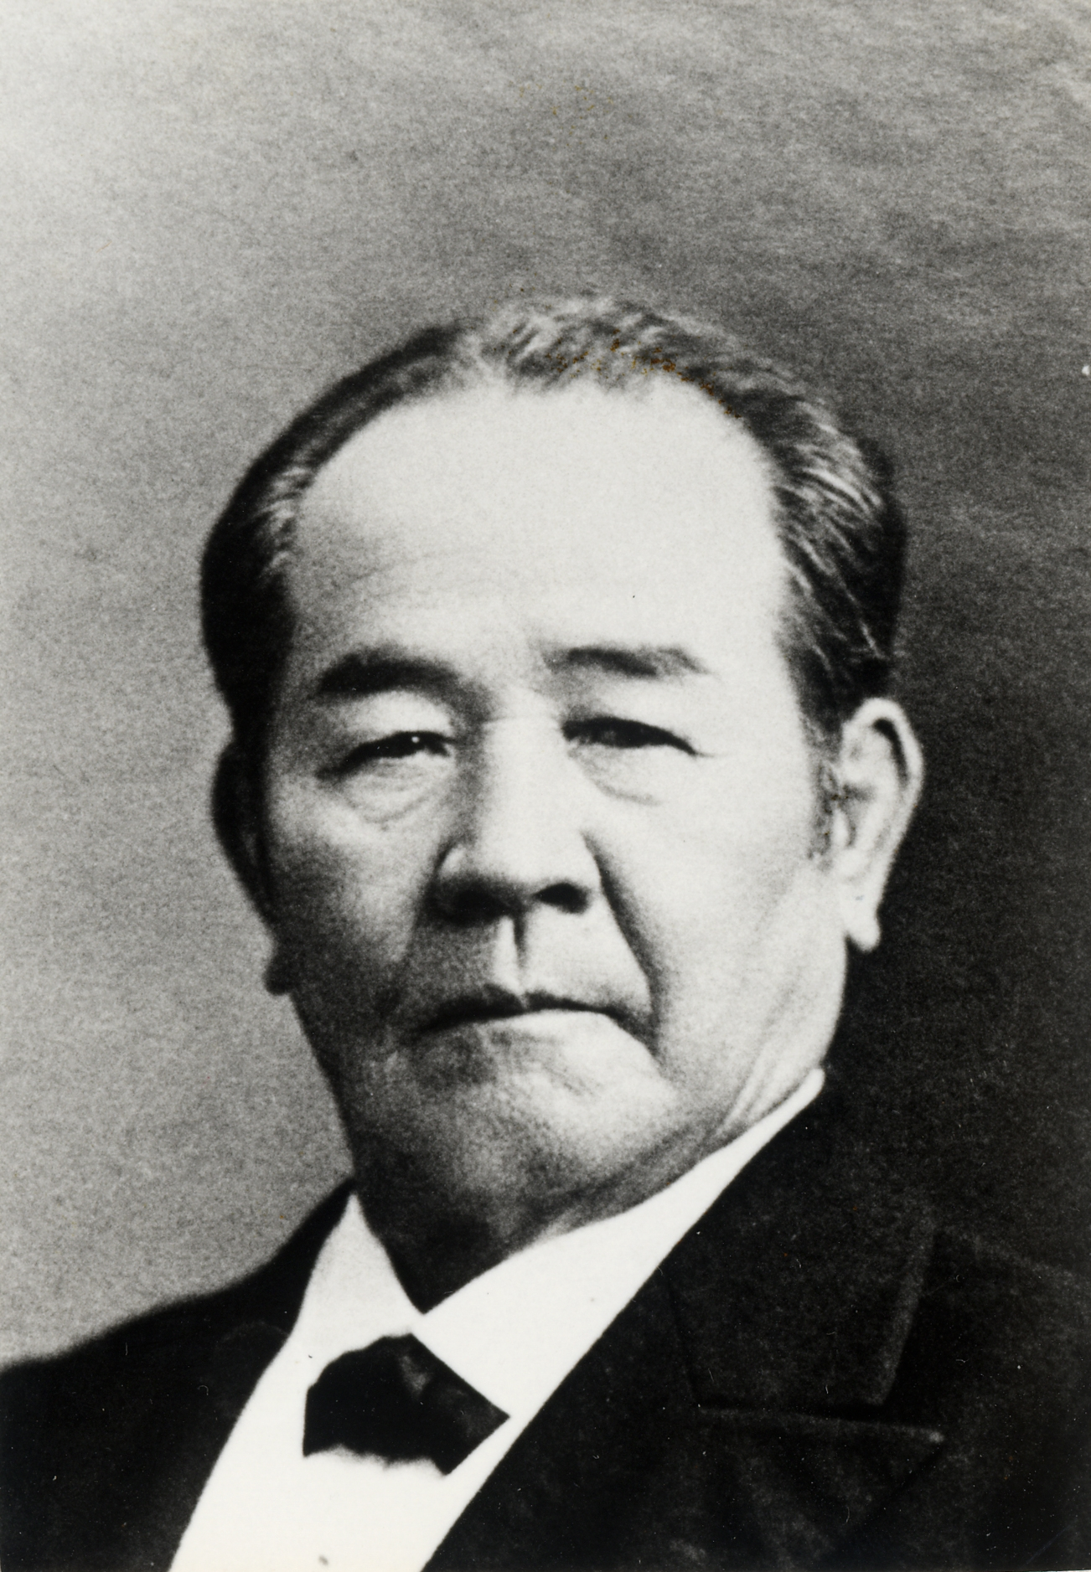
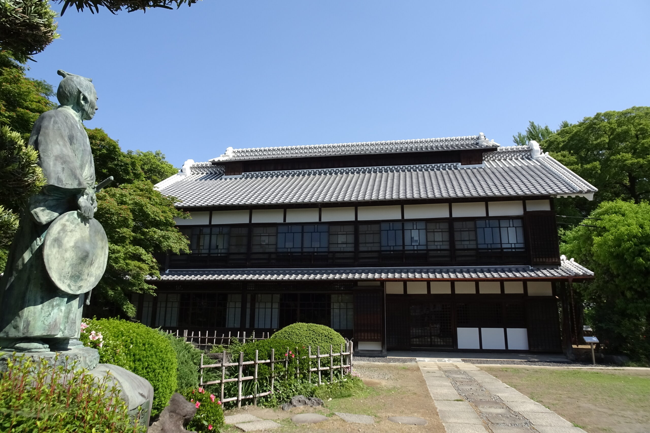
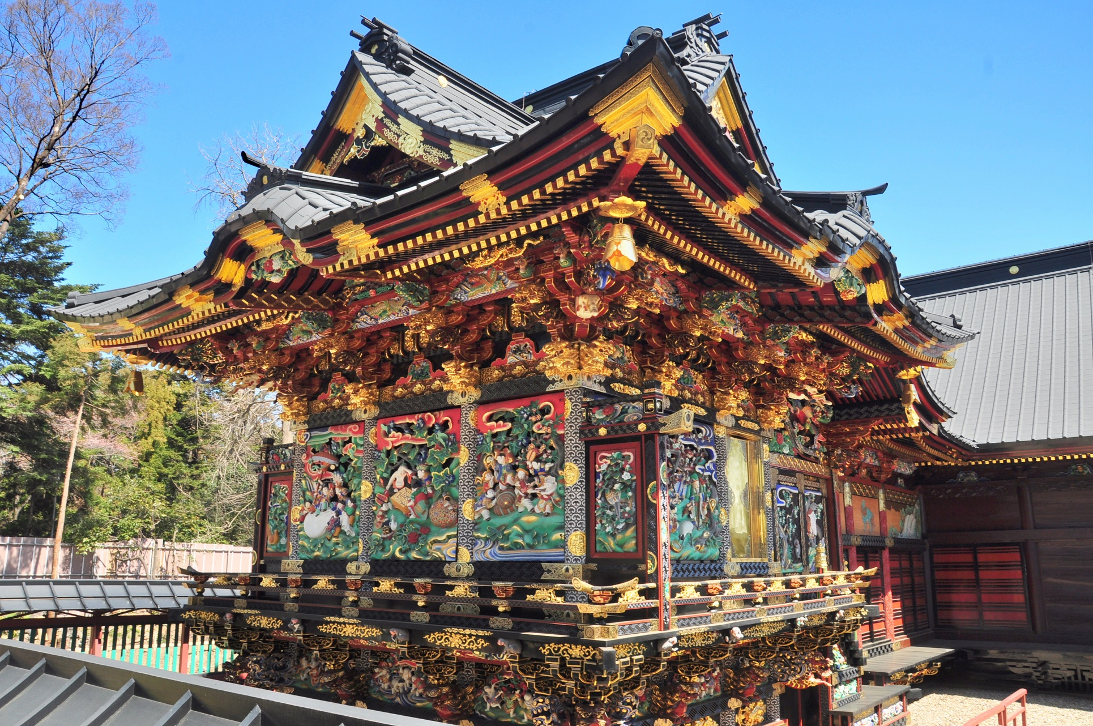
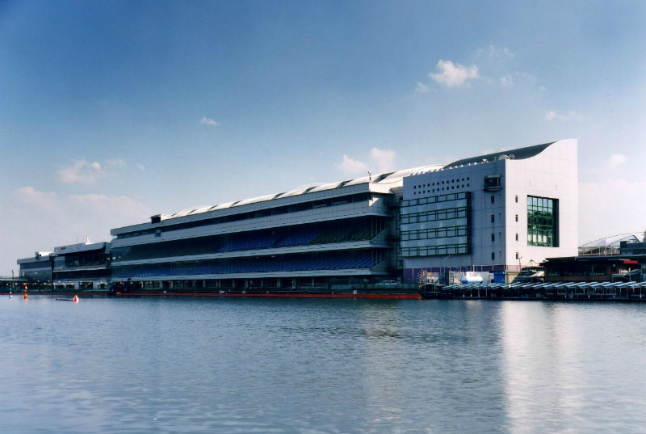
渋沢栄一
(埼玉県深谷市所蔵)
旧渋沢亭「中の家」(©深谷市)
歓喜院聖天堂(©熊谷市)
支援の充実に向けた
環境整備と機能強化の在り方
埼玉県民生委員・児童委員協議会
会長 寺田 治子
「ボートレース戸田」(©戸田市)

Slide 2
①窓口の一本化による“つなぎ”の円滑化 （戸田市）
民生委員
互いの長所を
活かした支援
コミュニティ
ソーシャル
ワーカー
★ポイント
コミュニティソーシャルワーカーとの
協働により、それぞれの専門性を活かした
支援体制を構築。

Slide 3
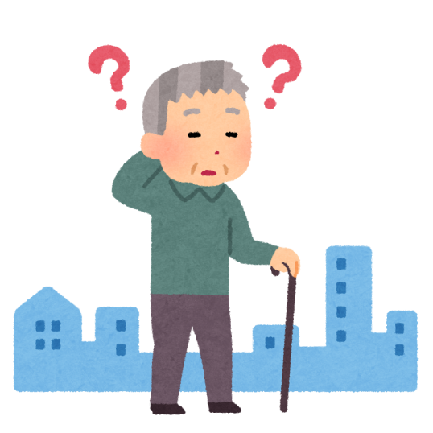
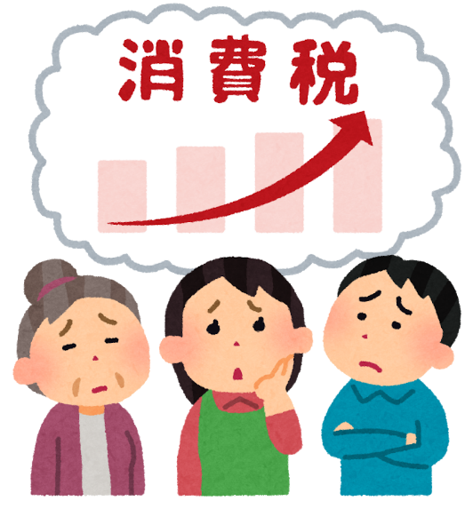
地域支援
訪問
大丈夫？
相談
ＣＳＷ
地域

Slide 4
CSWとの連携事例
つなぎ先に困ったら、迷わずCSWへ！
⇒迷わない・悩まない・抱え込まない
地区定例会で事例検討しアドバイスをもらえる。
⇒事例・制度・対応をその場で理解

Slide 5
②実際の事例を再検討して組織の学びに （熊谷市）
民生委員
過去の成功から学び
支援の幅と可能性を
拡げる
実例ベースの
研修と
意見交換
★ポイント
実際に“市内”で“民生委員・児童委員”が扱った案件を用いて、今後の類似事案に対応する。
また正解のない支援方法について
他の委員と意見交換し知識や考え方の幅を拡げる。

Slide 7
③支援団体と合同研修し、一体的な支援へ （埼玉県）
主任児童委員
共通の社会問題から
それぞれの活動を理解し
連携の在り方を見つける
支援団体と
合同研修
意見交換
★ポイント
互いの支援地域が被っている同士でグループを組み関係づくり。
意見交換を通じて、お互いの日々の活動・支援における強み・連携の在り方を模索する。

Slide 8
実施概要
テーマ
ヤングケアラー研修
「今を生きる子供たちへ共感と希望を」
参加者（リモート併用）
各市町村代表主任児童委員
彩の国子ども・若者支援ネットワーク支援員
意見交換
現場で感じる問題の傾向・自身の活動・連携の在り方について

Slide 9
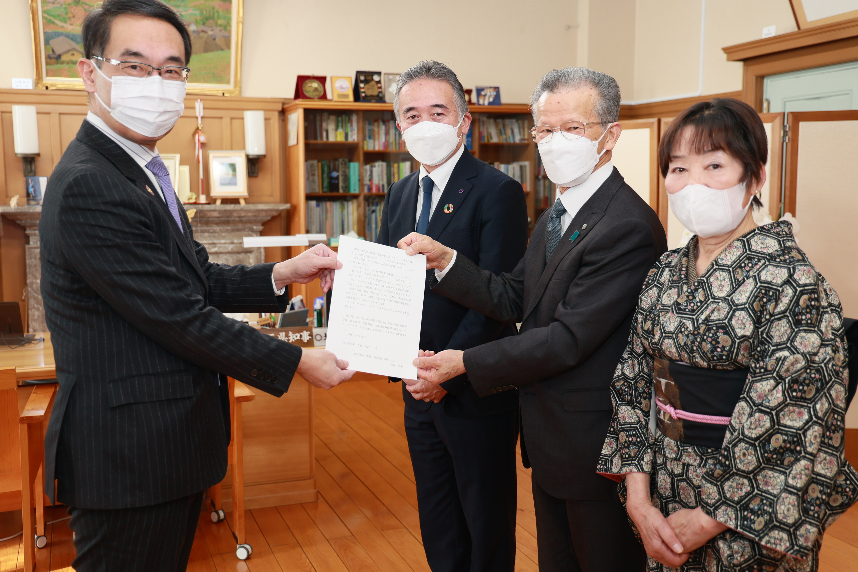
【令和3年10月】
ヤングケアラー研修実施
【令和3年11月】
埼玉県地域包括ケア課との意見交換会
【令和4年1月】
県知事へヤングケアラーに寄り添える体制づくり要望
【令和4年4月】
埼玉県ヤングケアラー支援推進協議会設立

Slide 10
まとめ
地域での「把握し」「つなぎ」「見守る」チカラは唯一無二の地域福祉。民生委員・児童委員にしかない強みを伸ばし活かす。
正解が一つでない支援。だからこそ、委員・民児協・組織・地域の数だけ選択肢やヒントがある。
繋ぐこと・繋がることが民生委員活動。

